Slide 1
33ª Reunião CO-SNIG
6 de dezembro 2023
https://videoconf-colibri.zoom.us/j/99512245878

Slide 2
33ª Reunião CO-SNIG
Abertura
Aprovação da ata da reunião anterior
Informações
Monitorização INSPIRE – ponto de situação
Articulação do SNIG com o portal dados.gov
Conjunto de Dados de Elevado Valor – ponto de situação
Discussão sobre os Conjunto de Dados de Elevado Valor identificados pelas entidades do CO-SNIG
Outros assuntos

Slide 3
Informações

Slide 4
JIIDE 2023

Slide 5
Lema: Contributos das Infraestruturas de Dados Espaciais para os Conjuntos de Dados de Elevado Valor
Uma conferência convidada: “High Value Datasets and INSPIRE” - Jordi Escriu, do Joint Research Centre, da Comissão Europeia
Uma mesa redonda: “Aplicação do Regulamento dos Conjuntos de Dados de Elevado Valor para a Informação geográfica”
13 sessões temáticas
69 comunicações
7 workshops
240 participantes

Slide 6
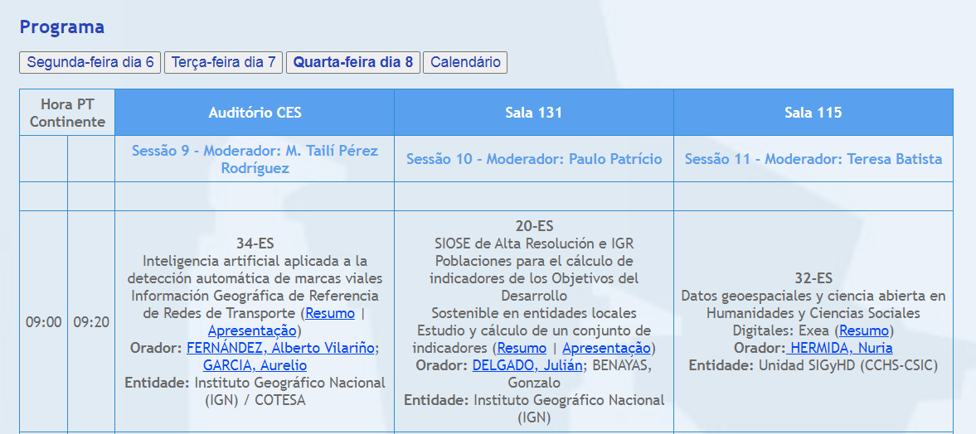
Resumos: https://www.dgterritorio.gov.pt/jiide2023/
Vídeos: https://www.youtube.com/@JIIDE2023

Slide 7
REGULAMENTO (UE) 2023/2431 DA COMISSÃO de 24 de outubro de 2023 que altera o Regulamento (UE) n.o 1089/2010 que estabelece as disposições de execução da Diretiva 2007/2/CE do Parlamento Europeu e do Conselho relativamente à interoperabilidade dos conjuntos e serviços de dados geográficos
Nas conclusões da avaliação da Diretiva 2007/2/CE efetuada pela Comissão(3), foram expressas preocupações quanto à complexidade e viabilidade da aplicação das disposições relativas à interoperabilidade dos conjuntos e serviços de dados geográficos.
Procedeu-se, portanto, a um reexame do Regulamento (UE) n.o 1089/2010 e realizaram-se várias rondas de consultas com peritos, tendo-se concluído pela necessidade de algumas simplificações e clarificações para facilitar a aplicação do mesmo.
https://eur-lex.europa.eu/eli/reg/2023/2431/oj

Slide 8
REGULAMENTO (UE) 2023/2431 DA COMISSÃO de 24 de outubro de 2023 que altera o Regulamento (UE) n.o 1089/2010 que estabelece as disposições de execução da Diretiva 2007/2/CE do Parlamento Europeu e do Conselho relativamente à interoperabilidade dos conjuntos e serviços de dados geográficos
A alteração introduz as seguintes alterações gerais no regulamento para simplificar e tornar a implementação INSPIRE mais flexível:
substituir a menção explícita da lista de códigos e dos valores de enumeração por uma referência ao registo INSPIRE, onde estes valores são agora geridos, sob a governação do grupo de peritos INSPIRE da Comissão (MIG)
Uma vez que a terminologia dos domínios evolui ao longo do tempo, esta alteração aumentará a flexibilidade e a rapidez do processo de gestão das alterações das listas de códigos e dos valores correspondentes
esclarecimento sobre o fornecimento de valores para atributos “voidable” e aqueles atributos para os quais pode não existir valor
clarifica que não é necessário fornecer valores para atributos para os quais, na realidade, não existam valores, explicitando melhor o conceito de «potencialmente vazio» (voidability) e evitando interpretações erróneas. No caso dos atributos e das associações potencialmente vazios para os quais não existam valores, os Estados-Membros podem omitir o valor.
introdução de mecanismo para permitir sistemas de referência coordenados (nacionais) adicionais, sob a governação do MIG.
os serviços da Comissão (Centro Comum de Investigação), com assistência do grupo de peritos já existente, devem criar e operar um registo dos SRC, incluindo os parâmetros de definição e transformação dos mesmos.
https://eur-lex.europa.eu/eli/reg/2023/2431/oj

Slide 9
Conferência INSPIRE 2023

Slide 11
INSPIRE Conference 2023 – Alguns dados
Participantes de 49 países – mais de 1000 participantes (250 presenciais e 800 virtuais)
Não teve a presença habitual – mais pessoas ligadas à gestão
54% homens – 46% mulheres
Mais informação em: https://knowledge-base.inspire.ec.europa.eu/inspire-conference-2023_en

Slide 12
Reunião MIG e MiG-T

Slide 13
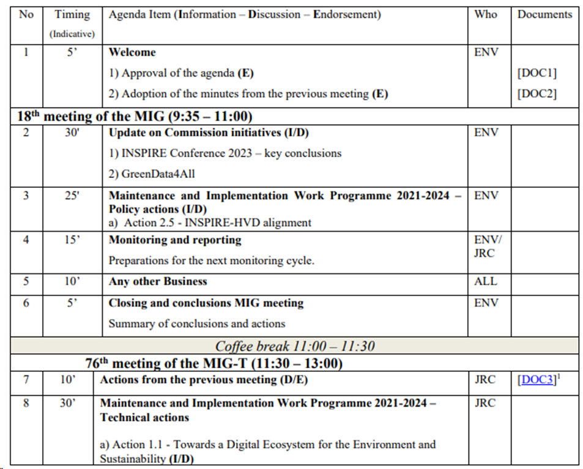
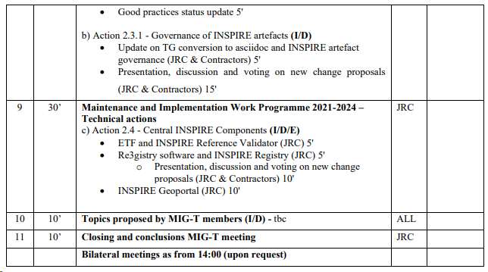
Reuniões MIG e MiG-T - Agendas -

Slide 14
Ação 2.5 “INSPIRE-HVD symbiosis”
https://wikis.ec.europa.eu/display/InspireMIG/17th+INSPIRE+MIG+meeting+on+2023-04-27

Slide 15
Ação 2.5 “INSPIRE-HVD symbiosis”
Resultados
Lista de conjuntos de dados prioritários e de possíveis casos de uso;
Definição de boas práticas INSPIRE, como orientação para a publicação única de dados de caráter ambiental;
Recomendações para a avaliação de impacto no que respeita ao alinhamento da Diretiva INSPIRE e do regulamento de execução dos Conjuntos Dados de Elevado Valor, tendo em consideração, mas não de forma exclusiva, o seguinte:
o alinhamento dos regimes de partilha de dados, avaliando a eventual passagem para a exclusividade do regime de dados abertos;
a neutralidade técnica como objetivo;
o alinhamento das disposições regulamentares de monitorização e relatórios sobre partilha de dados.
Documento de Boas Práticas e com a identificação de alterações legais necessárias para a simplificação das implementações da Diretiva INSPIRE e do Regulamento de Execução
Calendário : 2º Trim. 2023 ao 1º Trim. 2024

Slide 16
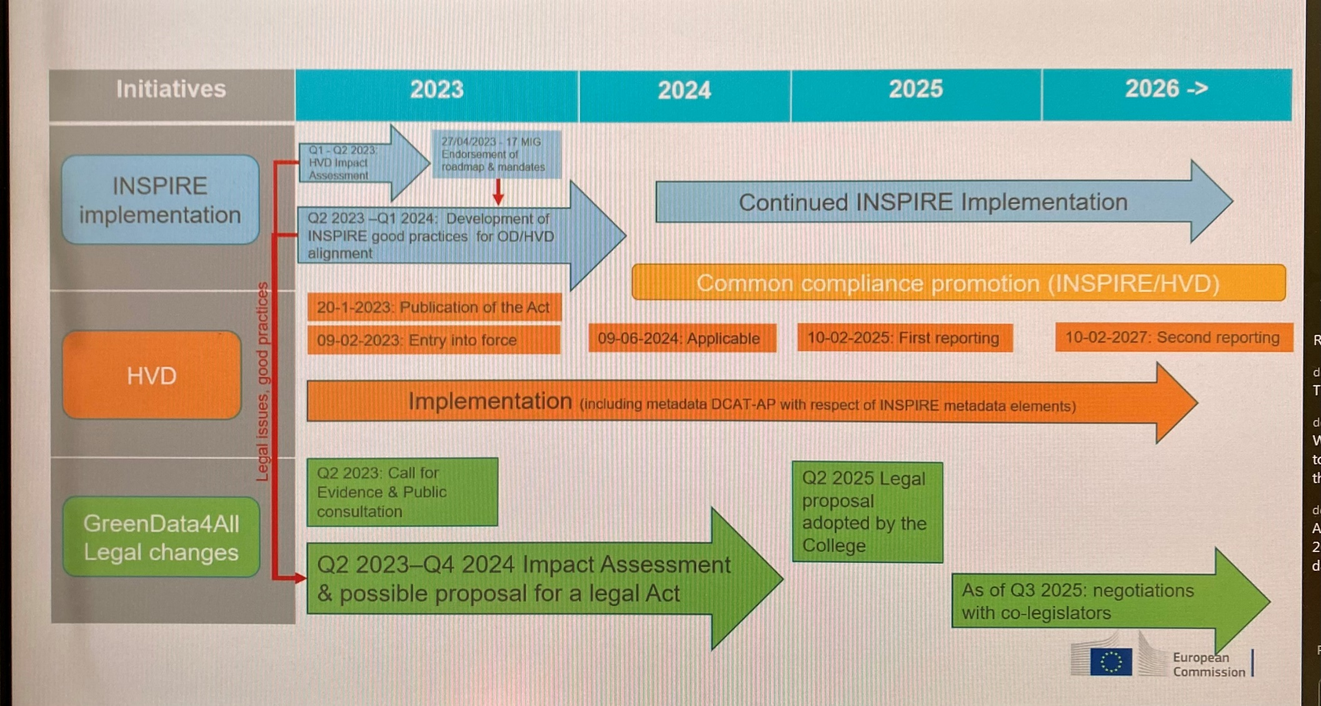
Evolução da Diretiva INSPIRE

Slide 18
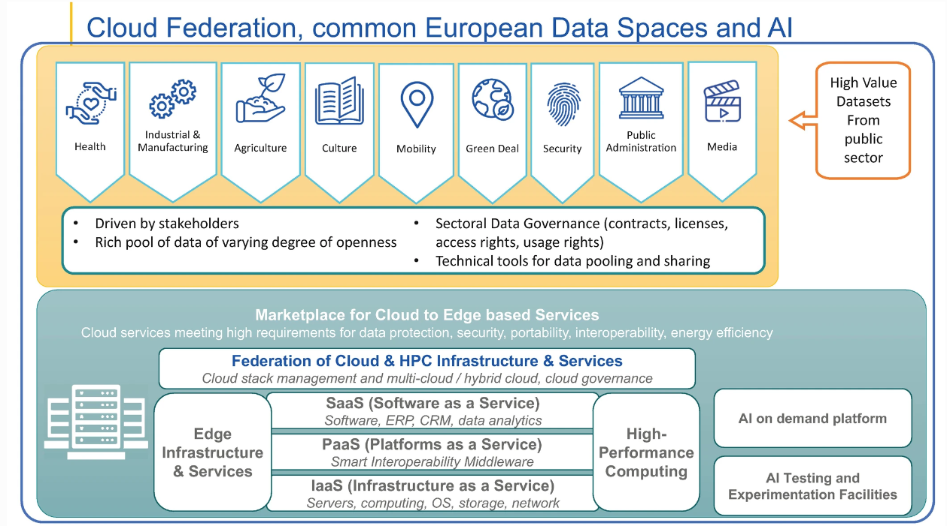
Common European data spaces
Os Common European data spaces garantem que mais dados sejam disponibilizados para uso na economia e na sociedade, mantendo as empresas e os indivíduos que geram os dados como atores principais.

Slide 19
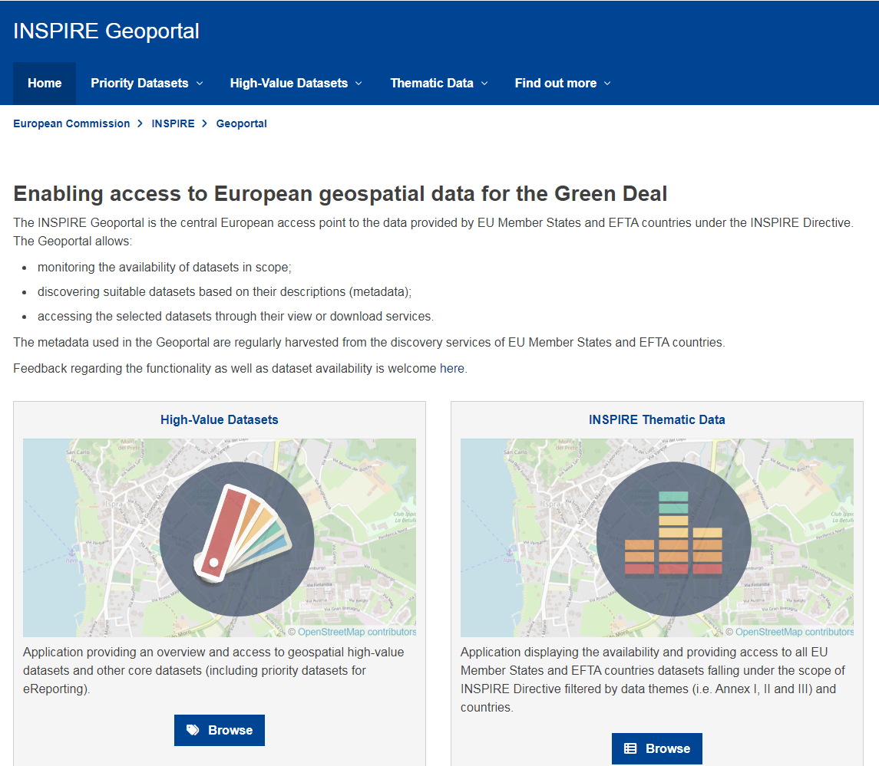
Novo Geoportal INSPIRE
https://inspire-geoportal.ec.europa.eu/srv/por/catalog.search#/home

Slide 20
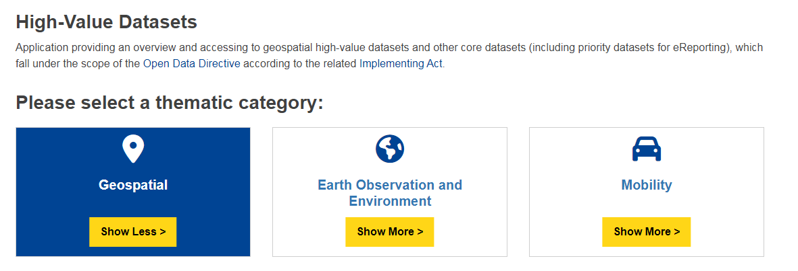
Novo Geoportal INSPIRE
https://inspire-geoportal.ec.europa.eu/srv/por/catalog.search#/home

Slide 21
Curso sobre o SNIG

Slide 22
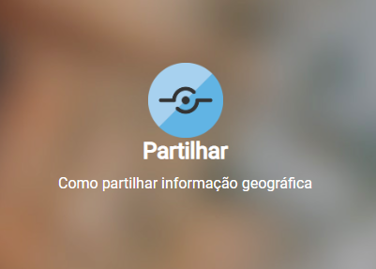
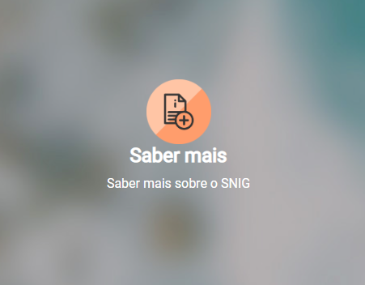
Curso Prático on-line sobre o SNIG: Programa
1 – O Sistema Nacional de Informação Geográfica (SNIG)
Evolução do SNIG
Geoportal do SNIG
2 – O Registo Nacional de Dados Geográficos (RNDG) do SNIG
Análise Global
Pesquisa: livre; através de Filtros; espacial
Resultados: Metadados
Exemplos demonstrativos
3 - Visualizador do SNIG
Funcionalidades:
Acesso à IG do RNDG
Exemplos demonstrativos
4- Exercícios (https://forms.gle/UCNvLbU7VdvmxHRs7)
5 - Questionário sobre o SNIG (https://forms.gle/8KXN2n2LNdvbZhet7)
Disseminar, Divulgar e Capacitar
Notes:
Este curso está integrado na estratégia para evolução do SNIG
Nomeadamente, na linha orientadora - Disseminar, divulgar e capacitar contribuindo para aumentar o número de utilizadores
O Programa do curso está dividido em três grandes grupos:
O Primeiro grupo é sobre o Sistema Nacional de Informação Geográfica, o SNIG, a sua evolução e o seu Geoportal
O Segundo sobre o Registo Nacional de Dados Geográficos, salientando as pesquisas ao catálogo de metadados, incluindo exemplos demonstrativos
O Terceiro incide sobre o Visualizador do SNIG, as suas funcionalidades, incluindo também exemplos demonstrativos
Este curso inclui um formulário com um conjunto de exercícios práticos que terão de realizar. Para tal, terão até ao fim do dia de amanhã para enviarem o formulário com as respostas dos exercícios práticos.
Por fim, será ainda pedido que respondam a um Questionário sobre o SNIG.

Slide 23
Curso Prático on-line sobre o SNIG (V1 e V2)
V1 - A primeira versão do Curso sobre o SNIG destinou-se a funcionários da Direção-Geral do Território (29 de Março de 2023),
Curso SNIG - Versão 1: (29 de Março de 2023) Funcionários da DGT | 30
DSGCI | 12
DSIC | 11
DSOT | 2
DSPRI | 5
V2 - a segunda versão do Curso sobre o SNIG destinou-se a Bolseiros e Estagiários da DGT (24 de Maio de 2023)
Curso SNIG - Versão 2: (24 de Maio de 2023) | 27
Bolseiros DGT | 10
Estagiários DGT | 17
Notes:
Esta é a terceira versão do Curso e destina-se a funcionários da Administração Pública Central, aqui está a lista das Entidades participantes neste curso.
Convém salientar o elevado nº de inscrições, nomeadamente estas 3 Entidades, o ICNF com …
Peço novamente aos Participantes que desliguem o som e o vídeo para não sobrecarregarem a linha
Informo que o “Chat” do Zoom estará encerrado para não aumentar a entropia no Curso
No fim do curso, podem colocar as suas dúvidas no formulário dos Exercícios

Slide 24
Curso Prático on-line sobre o SNIG (V3
Curso SNIG - Versão 3: Administração Pública Central | 244
ANA Aeroportos | 2
ANMP | 1
APA | 9
AT | 1
DGADR | 3
DGEG | 1
DGPC | 5
DRAPLVT | 1
GNR | 38
ICNF | 139
IGAMAOT | 1
IH | 7
INE | 6
IPT | 1
LNEC | 2
LNEG | 20
PSP | 4
Secretaria Geral do Ambiente | 1
Turismo de Portugal | 2
V3 - A terceira versão do Curso sobre o SNIG destinou-se a funcionários da Administração Pública Central fora da DGT, devido ao elevado número de inscrições, foi dividida em duas sessões (23 e 30 de Novembro de 2023)
23 de novembro de 2023 | 135
ANMP | 1
APA | 6
DGADR | 1
DGEG | 1
DGPC | 1
GNR | 17
ICNF | 85
IGAMAOT | 1
IH | 6
INE | 2
IPT | 1
LNEC | 2
LNEG | 9
PSP | 2
30 de novembro de 2023 | 109
ANA Aeroportos | 2
APA | 3
AT | 1
DGADR | 2
DGPC | 4
DRAPLVT | 1
GNR | 21
ICNF | 54
IH | 1
INE | 4
LNEG | 11
PSP | 2
Secretaria Geral do Ambiente | 1
Turismo de Portugal | 2
De salientar o elevado nº de inscrições (244)
Estas foram as 3 Entidades com maior nº de inscrições:
ICNCF (139)
GNR (38)
LNEG (20)
Notes:
Esta é a terceira versão do Curso e destina-se a funcionários da Administração Pública Central, aqui está a lista das Entidades participantes neste curso.
Convém salientar o elevado nº de inscrições, nomeadamente estas 3 Entidades, o ICNF com …
Peço novamente aos Participantes que desliguem o som e o vídeo para não sobrecarregarem a linha
Informo que o “Chat” do Zoom estará encerrado para não aumentar a entropia no Curso
No fim do curso, podem colocar as suas dúvidas no formulário dos Exercícios

Slide 25
Curso Prático on-line sobre o SNIG
Este Curso sobre o SNIG incide na parte prática do RNDG e do Visualizador do SNIG, incluindo um formulário com 18 exercícios para os alunos responderem.
Exemplo de respostas do Curso V2 a duas questões, uma recorrendo aos filtros do SNIG e outra utilizando o Visualizador:
As próximas versões do Curso sobre o SNIG serão dedicadas à Administração Regional e Local

Slide 26
ENiiG 2023

Slide 28
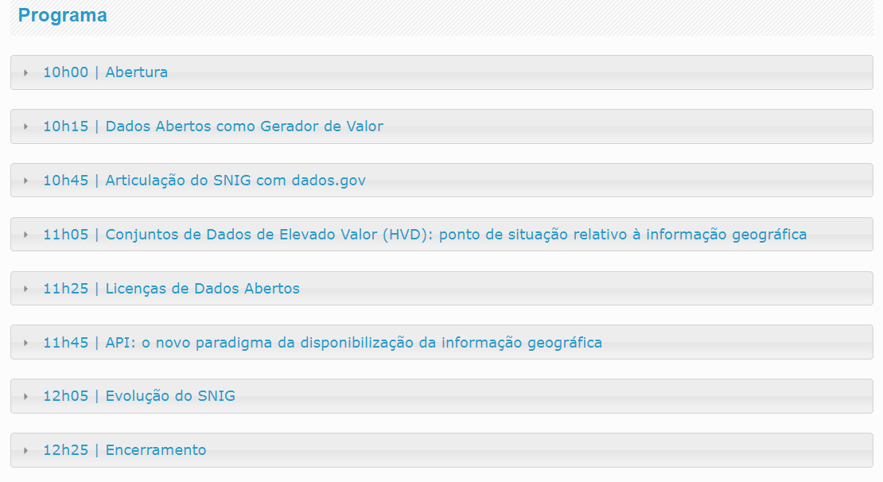

Slide 29
33ª Reunião CO-SNIG
6 de dezembro 2023

